Slide 1



上
海
思
德
精细化胶辊
整体解决方案提供商
认识思德 关于胶辊 应用及服务 行业解决方案
Better Rubber Roller Selection SNOD
好胶辊 找思德

Slide 2
目录
CONTENTS
01
认识思德
Company introduction
02
关于胶辊
About Rubber Roller
03
应用及服务
Applications and Services
04
行业解决方案
Industry Solutions

Slide 3
PART 1
认识思德
Company introduction
1.1公司简介
1.6.车间环境
1.2.企业文化
1.7.代表客户
1.3.发展历程
1.8市场活动
1.4.资质荣誉
1.5.生产设备

Slide 4
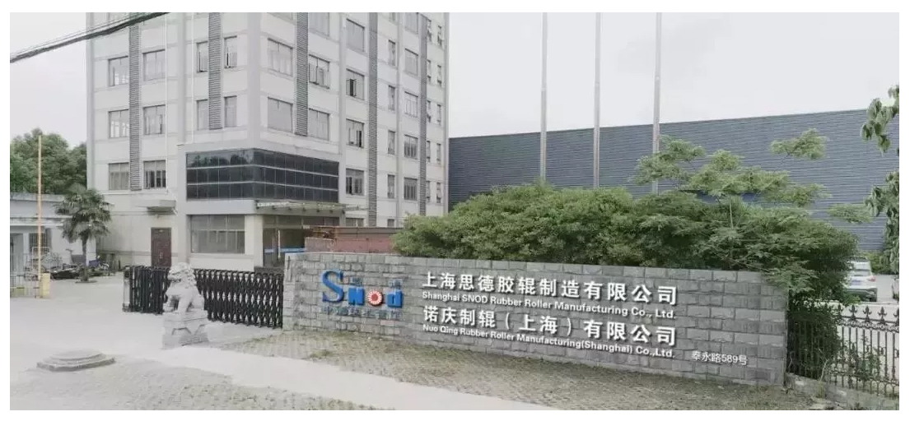
认识思德 About us
1.1 公司简介
上海思德胶辊制造有限公司是一家集科研开发、生产销售和技术咨询为一体的高新技术企业。公司专注产品研发和品质创新，秉承德国先进技术，不断根据市场需求研发，设计和制造新型优质胶辊，增加胶辊生产的工艺及配方；专业为各类工业行业配套生产耐溶剂，耐酸碱，耐高温（常温~315°C），抗静电等特殊要求的橡胶辊（固体硅胶，液体硅胶，三元乙丙橡胶，丁腈胶，氯丁胶，UV专用胶），胶辊硬度从邵氏15°~100°。

Slide 5
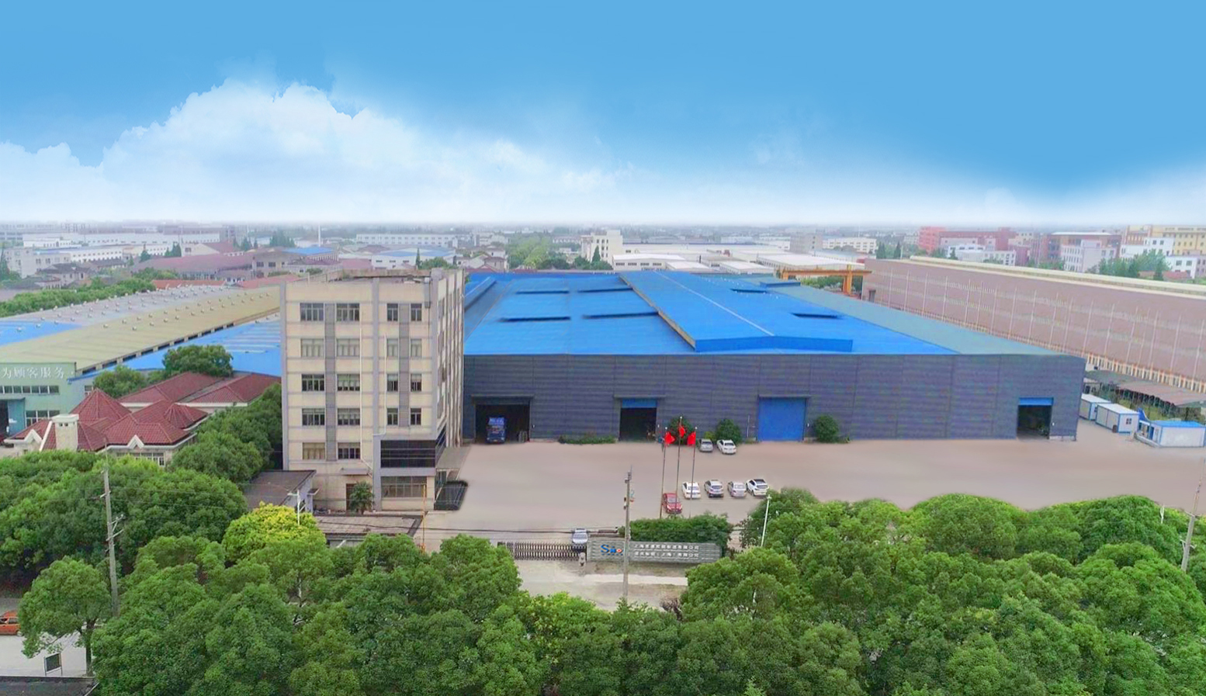
认识思德 About us
1.1 公司简介

Slide 6
认识思德 About us
1.1 公司简介
公司主要产品--硅胶辊、UV油漆辊、电晕辊、薄膜印刷辊、MDO压辊（Machine Direction Orientation RUnning RU.Roller）等产品。
产品广泛应用于：双向拉伸薄膜机械、薄膜分切复卷机械、皮革机械、食品包装机械、塑料压延及流延设备、无纺布机械、烫金设备、吹膜机设备、制袋机械、热熔等设备。具有耐高温并耐严寒，范围可达0～315℃，并具有十分优异的耐臭氧老化性能、耐热氧老化性能，具有良好的电绝缘性能和抗静电性能。

Slide 7
认识思德 About us
1.1 公司简介
公司生产用于双向拉伸薄膜生产线MDO工位的压辊具有加工精度高、耐高温、回弹性好，久压不变形等优点。经布鲁克纳、三菱等厂家设备使用均能满足客户要求。
相关产品应用于BOPP/BOPET/BOPA等双向拉伸薄膜生产线、CPP/CPE流延、压纹、印染及薄膜和织物的涂覆胶黏剂、塑料复合、电晕处理、食品包装及无纺布制造等。

Slide 8

认识思德 About us
1.1 公司简介
思德公司宣传片，需要连网观看

Slide 9
认识思德 About us
1.2 企业文化
思德的愿景：
成为客户心目中的最佳供应商，为客户提供最优质的胶辊 。
思德的任务：
成为胶辊市场领先者。我们必须与员工、供应商通力合作，在赢利的基础上，为我们的客户提供高附加值的整体解决方案。

Slide 10
认识思德 About us
1.2 企业文化
思德团队始终坚持：
“思维革新技术，诺言重于千金，质量铸就公德”的经营理念。
“每一年，每一天，我们都在进步”的企业精神。
“以精立业，以质取胜，供其所需，追求至善”的质量方针。

Slide 11
认识思德 About us
1.2 企业文化
logo品牌标识：
文字含义：
“S”即思维，“N”即诺言，“O”象征着公司永远奋发向上的凝聚力，如同太阳般光辉照耀。“D”即公德即企业的经营理念：思维革新技术、诺言重于千金、质量铸就公德。

Slide 12
认识思德 About us
1.2 企业文化
logo品牌标识：
颜色含义：
蓝色：大海、天空的象征，代表着博大和稳重，象征着企业坚定不移的走向辉煌的未来。
红色：太阳的象征，代表着生命力与太阳光般的光辉，象征着企业蓬勃的生命力与凝聚力。

Slide 13
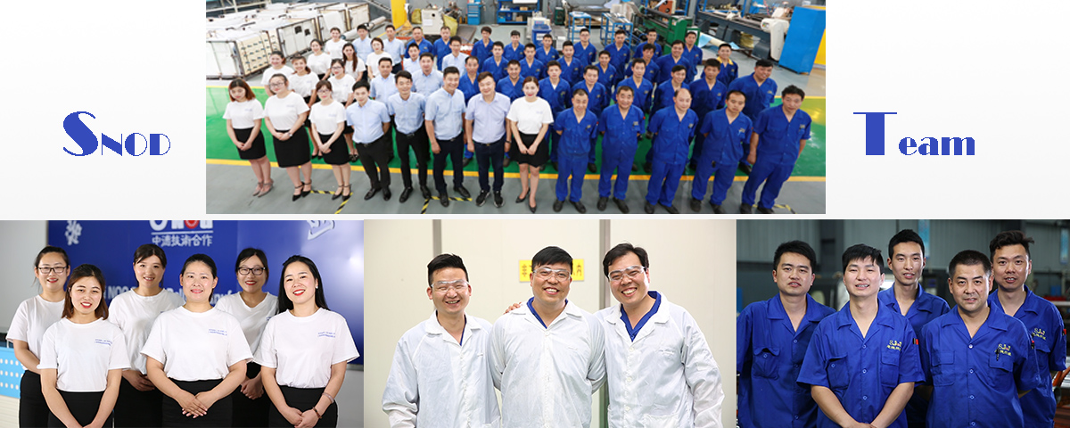
认识思德 About us
1.2 企业文化

Slide 14
认识思德 About us
1.3 发展历程
2003年
☆思德胶辊成立。
☆思德胶辊进军印刷行业，为凹版印刷行业提供印刷胶辊。代表客户有海德堡等。
2004年
☆思德胶辊在地板建材行业拓展应用，主要客户有德国豪迈、意大利赛福徕、西班牙巴贝兰等。
☆荣获中国市场品牌战略管理联合会授予“中国知名胶辊十佳品牌”称号。
​

Slide 15
认识思德 About us
1.3 发展历程
2005年
☆思德胶辊业务拓展至玻璃行业，成熟应用于镀膜玻璃、玻璃清洗机等工序。代表客户有北玻等。
2006年
☆思德胶辊业务拓展至纺织行业，主要客户有四纺机、宏和电子、贝宁格等。
​

Slide 16
认识思德 About us
1.3 发展历程
2009年
☆思德胶辊成功取得光学膜、双拉膜、锂电隔膜行业众多客户认可。代表家客户有日本东丽、德国多尼尔、日东电工、日立化成、合肥乐凯、安徽国风、南洋科技、北自所、中科华联等。
2012年
☆荣获《中国质量万里行》质量信誉调查中心授予“中国3.15质量诚信示范单位”。
​

Slide 17
认识思德 About us
1.3 发展历程
2016年
☆上海思德胶辊制造有限公司，通过质量管理体系认证（ISO9001）。
☆第二实业公司，诺庆制辊（上海）有限公司在上海成立。
2019年
☆诺庆制辊（上海）有限公司、上海思德胶辊制造有限公司成为中国塑☆料加工协会双向拉 伸聚脂薄膜专业委员会会员单位。
☆诺庆制辊（上海）有限公司，通过质量管理体系认证（ISO9001）。
☆加入上海市奉贤汽车产业科技协会。
☆加入中国电子材料行业协会电子铜箔分会。

Slide 18
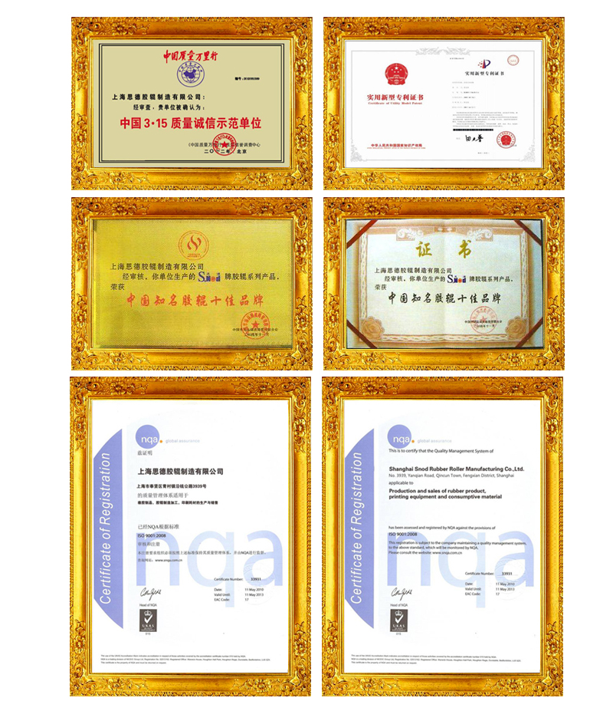
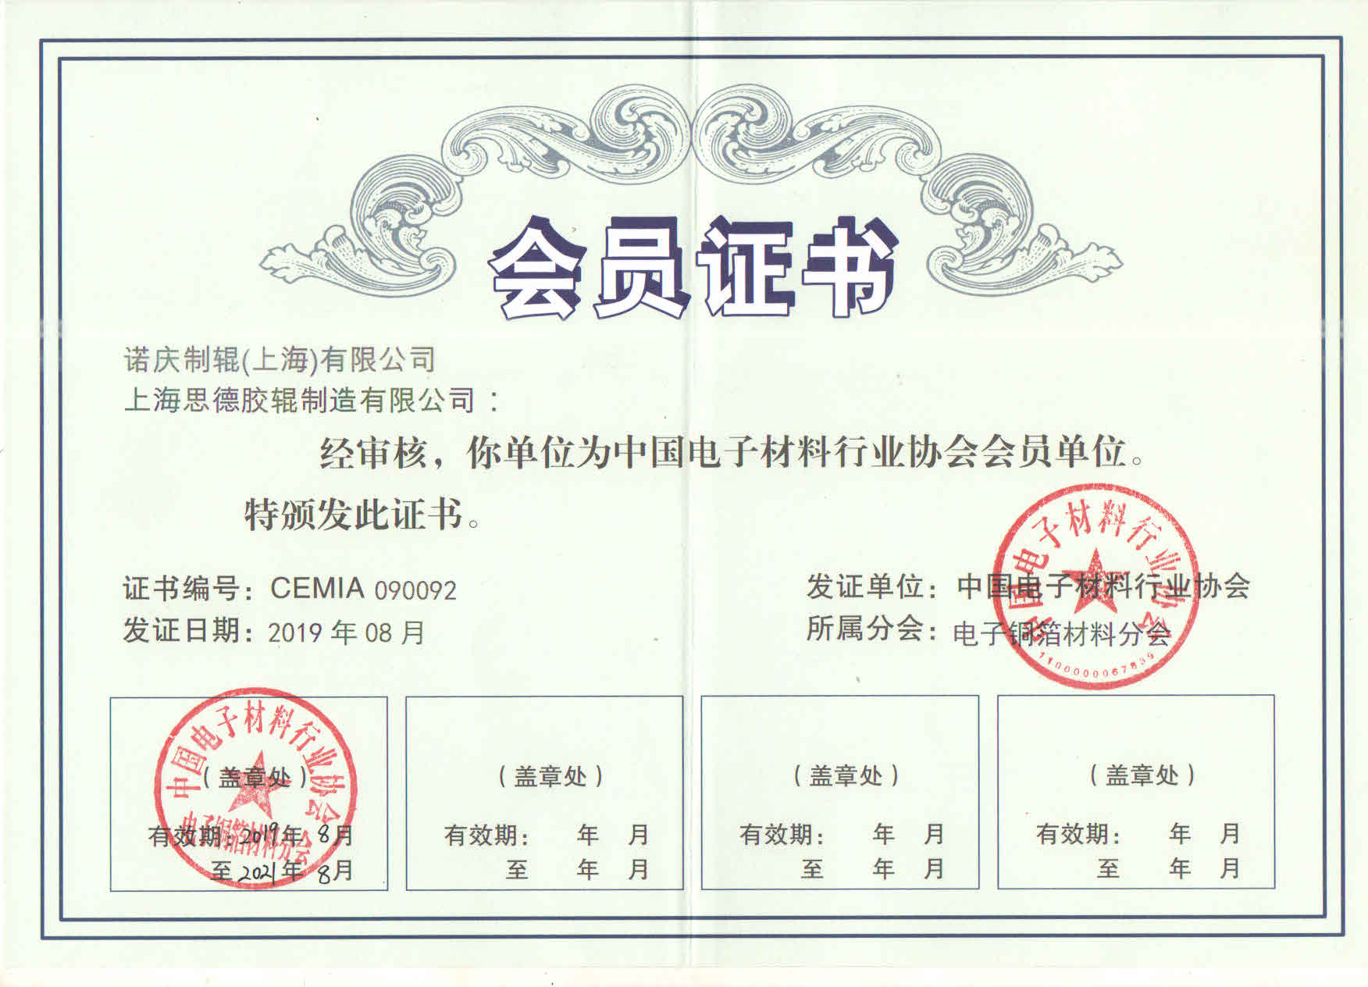
认识思德 About us
1.4 资质荣誉

Slide 19
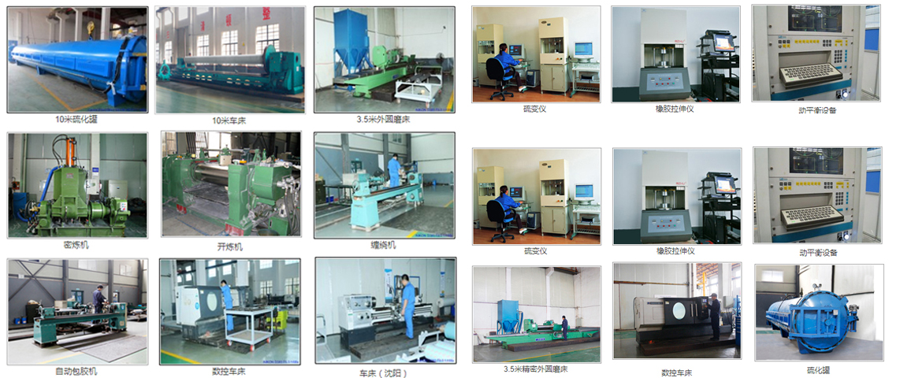
认识思德 About us
1.5 生产设备

Slide 20
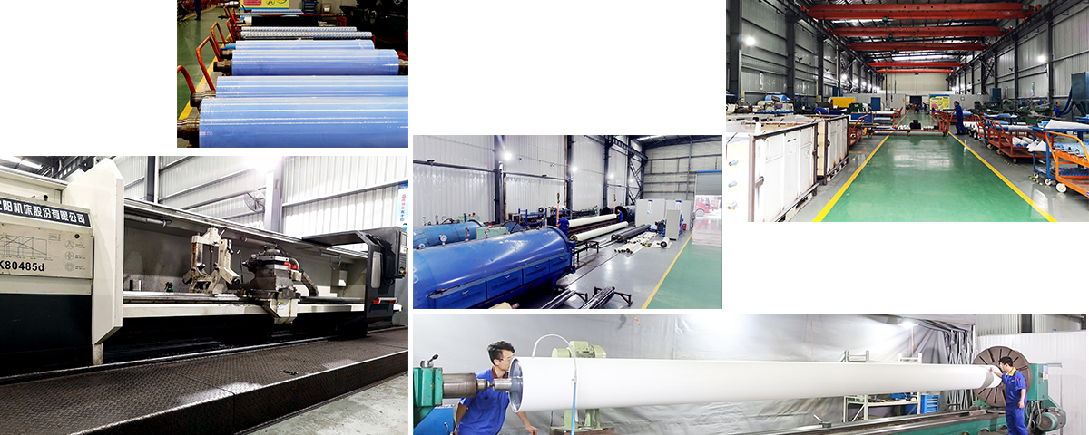
认识思德 About us
1.6 车间环境

Slide 21
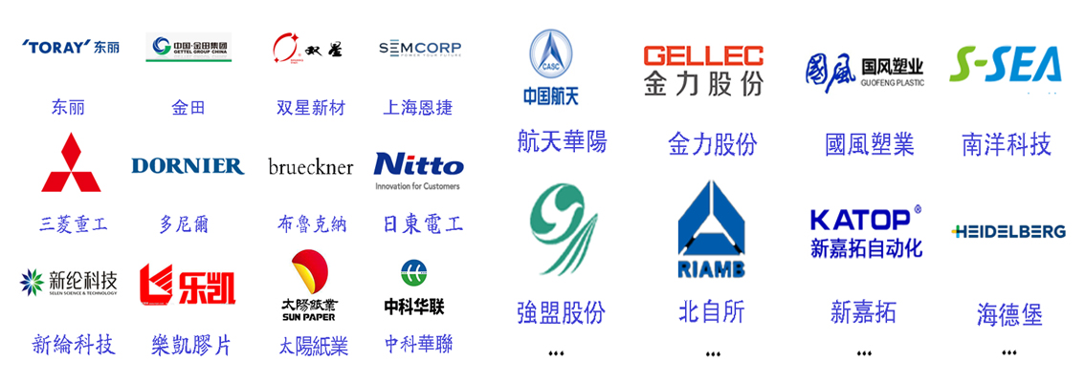
认识思德 About us
1.7 代表客户

Slide 22
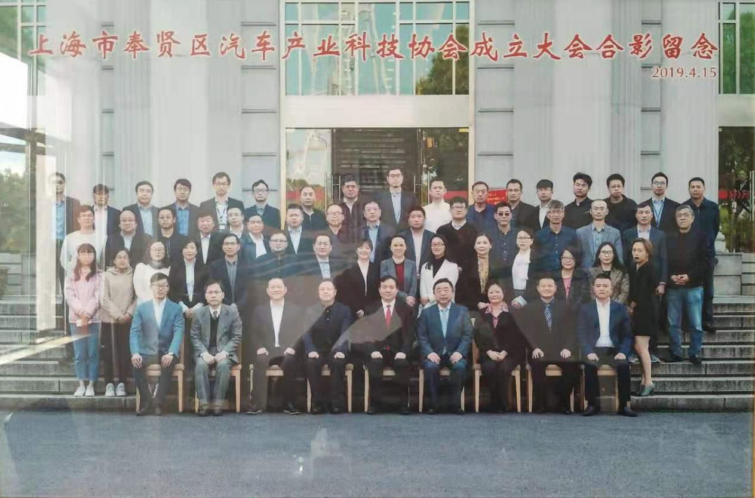

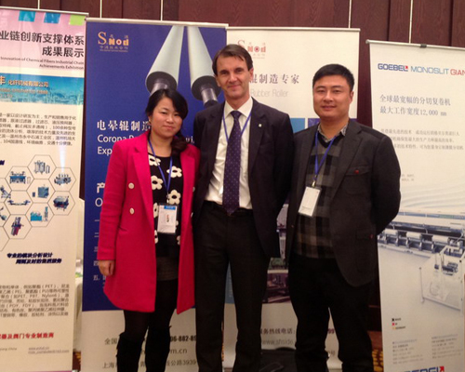
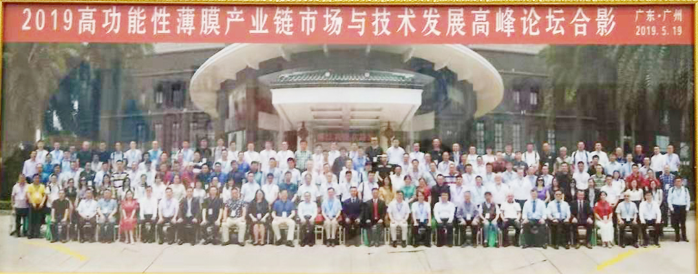
认识思德 About us
1.8 市场活动

Slide 23
PART 2
认识胶辊
Understanding Rubber Roller
2.1 什么是胶辊
2.6 橡胶硬度
2.2 胶辊制造工序
2.7.特殊表面加工
2.3 胶辊辊芯
2.8 完成加工精度
2.4 胶辊形状
2.9 使用注意事项
2.5 橡胶材质特性

Slide 24
认识胶辊 Understanding Rubber Roller
2.1 什么是胶辊
胶辊是以金属或其他材料为芯，外覆橡胶经硫化而制成的辊状制品。
胶辊一般由外层胶、硬质胶层、金属芯、辊颈和通气孔组成，其加工包括辊芯喷砂、黏合处理、贴胶成型、包布、铁丝缠绕、硫化罐硫化及表面加工等工序。胶辊主要应用于造纸、印染、印刷、粮食加工、冶金、塑料加工等方面。胶辊利用橡胶本体特性，广泛的应用各类工业生产中。

Slide 25
认识胶辊 Understanding Rubber Roller
2.1 什么是胶辊
特性：
一、较高的摩擦系数；
二、形变后可迅速恢复原形；
三、对化学品具有一定相容性，可防护辊芯和轴；
四、防止刮痕冲击痕；
五、补正机械精度的少量变化；
六、其它特殊作用。

Slide 26
认识胶辊 Understanding Rubber Roller
2.1 什么是胶辊
特性：
六、其它特殊作用。
※ 良好的诱电体或者绝缘体。
※ 可改变电气特性，成为导体或者半导体。
※ 利用低表面能达到防粘效果（硅胶）。
※ 胶面特殊加工（开槽滚轮，螺旋形加工等）。
※ 耐高温特性等。

Slide 27
认识胶辊 Understanding Rubber Roller
2.1 什么是胶辊
分类：
按行业分：薄膜行业，电晕辊、MDO压辊。。。
按生产工艺功能分：涂布辊、复合辊、导电辊。。。
按包胶材质分：硅胶辊、聚氨酯辊。。。

Slide 28
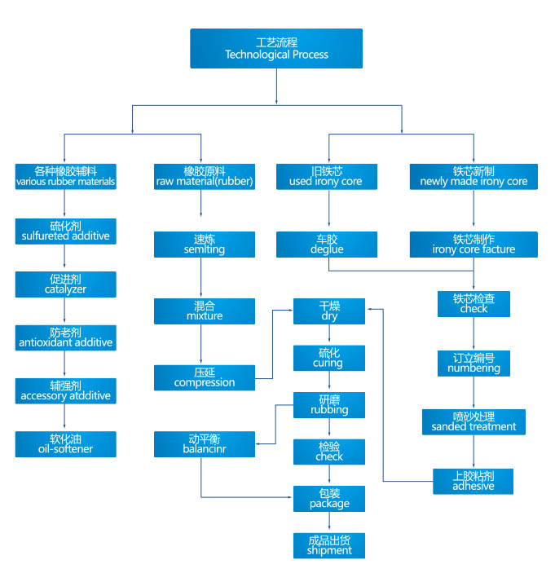
认识胶辊 Understanding Rubber Roller
2.2 胶辊制造工序

Slide 29
认识胶辊 Understanding Rubber Roller
2.3 胶辊辊芯
辊芯材料一般是使用钢管，在特殊用途上也会使用不锈钢，铝，塑料等。
在大型辊体中为了实现辊体轻量化，更多的用户采用CFRP（Carbon Fiber Reinforced Plastic）等复合材料作为辊芯。

Slide 30
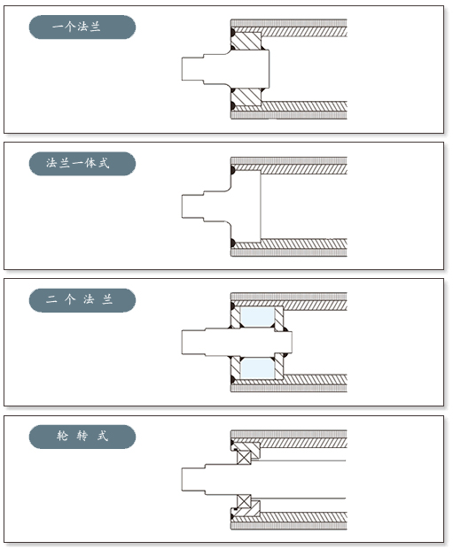
认识胶辊 Understanding Rubber Roller
2.3 胶辊辊芯
辊芯结构：

Slide 31
认识胶辊 Understanding Rubber Roller
2.3 胶辊辊芯
构成辊芯的材料:
轴 | 辊 芯 | 法 兰
炭素工具钢 | 轧制钢 | 配管用碳钢管
不锈钢 | 通用不锈钢 | 炭素工具钢
合金工具钢 | CFRP管、GFRP管 | CFRP管、GFRP管
铬钼铸钢 |  | 不锈钢
铝 |  | 铝

Slide 32
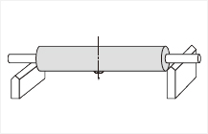
认识胶辊 Understanding Rubber Roller
2.3 胶辊辊芯
2.3.1.静平衡（Static Balance）:
静平衡是构成辊体的材料的负荷分配不均匀而发生的现象。
如图用尖角支撑胶辊两端时，重的一方会往下转。修正方法是，在轻的一方加重或者重的一方减重来修正。

Slide 33
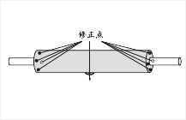
认识胶辊 Understanding Rubber Roller
2.3 胶辊辊芯
2.3.2.动平衡（Kinetic Balance）
动平衡是辊体回转时发生的。其不平衡量表现为让辊体往相同方向摆动的离心力。动平衡和修正方法是，把滚轮表面分360等分，在不平衡的位置上进行重量调整。
辊体的平衡是非常重要的，制作辊芯的时候，根据使用用途根据情况做静平衡，但关于动平衡没有客户指定，一般是不做动平衡。通常，400m/min推荐G6.3等级，速度400~1500m/min推存采用G2.5等级。

Slide 34
认识胶辊 Understanding Rubber Roller
2.4 胶辊形状
中高：是胶辊的中心和两端附近位置间(通常是距离两端50mm的点)的直径差。
作用：
a.在操作过程中修正胶辊本体的挠度 (使其与对压材料均等接触)
b.可以使布，木板，纸张等的进行最佳的线性通过（防止蛇行或弯曲现象）
在辊体长径比（L/D，胶辊面长/胶辊直径）较大或使用压力较大的生产工艺中，较为广泛的采用

Slide 35
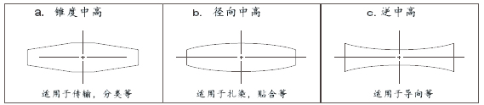
认识胶辊 Understanding Rubber Roller
2.4 胶辊形状
2.4.1 中高的种类
2.4.2中高的精度
中高的精度因胶辊长径比、橡胶层的种类、胶层厚度、工况状态，中高加工量以及橡胶层硬度而不同。一般中高加工量在0.05mm以内。

Slide 36
认识胶辊 Understanding Rubber Roller
2.5 橡胶材质特性
我公司具有代表性的胶辊包胶用橡胶材质种类和特性如下表。
◎…优 ○…良 △…可 ×…不可

Slide 37
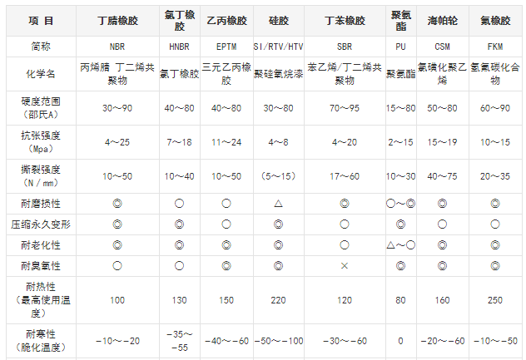
认识胶辊 Understanding Rubber Roller
2.5 橡胶材质特性

Slide 38
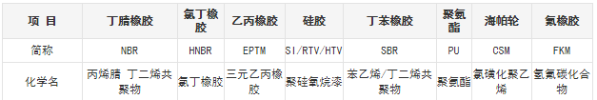
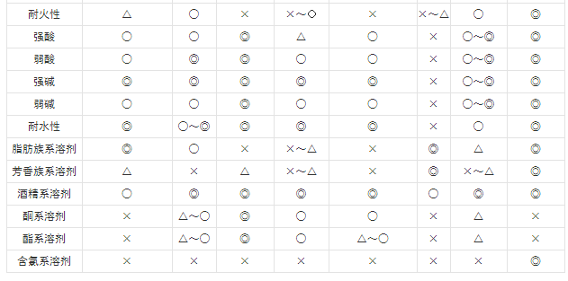
认识胶辊 Understanding Rubber Roller
2.5 橡胶材质特性

Slide 39
认识胶辊 Understanding Rubber Roller
2.6 橡胶硬度
胶辊的硬度是能简单预知使用过程中的胶辊的压缩变形特性的唯一标准。
即硬度决定胶辊间隙的大小，对胶辊和接触体的接触时间有影响。
2.6.1. 检测工具
一般软质材质用硬度计A型（邵氏A）。
2.6.2 关于温度对橡胶硬度的影响
通常橡胶材质随着温度的上升硬度会下降。因此硬度的比较需要在同一温度下进行。
原则上硬度测定时的环境温度规定在23 ± 2℃。
2.6.3.关于测定时的个人差
因硬度计的加压力，加压速度，加压角度，刻度读取等个人差异，测定值多少会发生差异。
针对这种情况，我公司内部规定测定值的允许误差范围为±3。

Slide 40
认识胶辊 Understanding Rubber Roller
2.7 特殊表面加工
特殊表面加工：
开槽加工、螺旋纹加工及低表面能处理（防粘）等工艺。
目的：
① 增加涂布量
② 伸展纸张，薄膜的皱纹
③ 防止传送带打滑及蛇行
④ 塑料等的成型
⑤ 助胶辊放热
⑥ 赋予胶辊柔软度
⑦ 增加摩擦系数
⑧ 提高薄膜，纸张的适合性

Slide 41
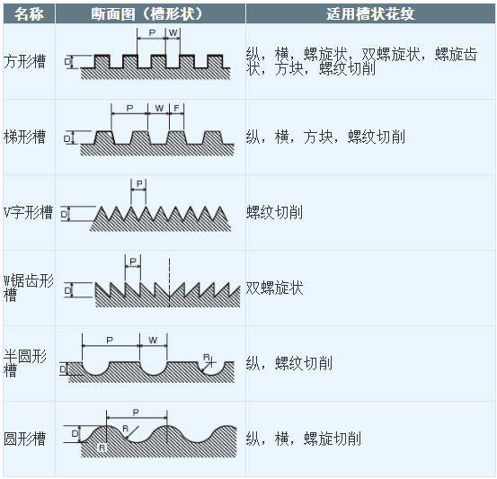
认识胶辊 Understanding Rubber Roller
2.7 特殊表面加工
D：深度 R：半径
F：山状间距… W：槽宽
P：螺距

Slide 42





认识胶辊 Understanding Rubber Roller
2.7 特殊表面加工
名称 | 平面图（槽状） | 目的和用途
纵槽 |  | 单独纵槽，用途…瓦楞纸箱（输纸辊）（定货指示）需要槽数要
横槽 |  | 单独纵槽,用途…瓦楞纸箱（输纸辊） （定货指示）需要槽数要
螺旋状槽 |  | 用途:三合板，钢板等.砂带抛光机用辊 （定货指示）需要曹数要螺旋角度
双螺旋槽 |  | （多条螺旋中心分配槽）用途…三合板，钢板等.砂带抛光机用辊各种薄膜用辊 （定货指示）需要曹数要螺旋角度
螺旋齿形槽 |  | （多条螺旋槽）一条及多条螺旋槽）,用途…造纸，染色等.螺旋齿辊,各种导辊, （定货指示）需要曹数要螺旋角度

Slide 43


认识胶辊 Understanding Rubber Roller
2.7 特殊表面加工
名称 | 平面图（槽状） | 目的和用途
网纹槽 |  | （往复多条螺旋纹）用途…瓦楞纸箱，布等送料辊.各种薄膜用胶辊. （定货指示）需要曹数要螺旋角度
螺纹切削槽 |  | 连续螺纹切削槽）目的…①用途…三合板，钢板合纸等的涂布辊 . （订货指示）大约尺寸的山状数量（向左或向右）

Slide 44
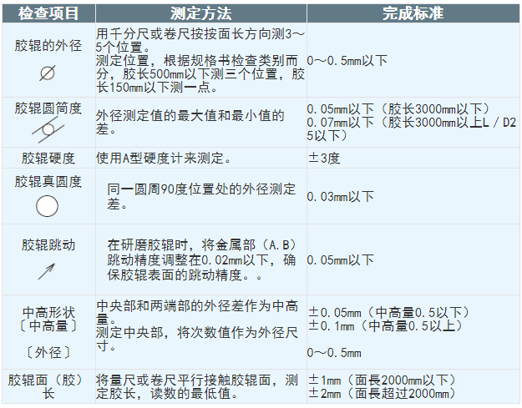
认识胶辊 Understanding Rubber Roller
2.8 完成加工精度

Slide 45
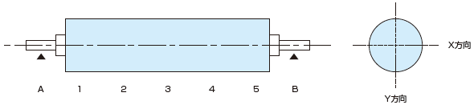
认识胶辊 Understanding Rubber Roller
2.8 完成加工精度
※此数值为本公司一般橡胶材质的精度基准值。
海绵材质，粘尘材质，软质橡胶材质以及软质聚氨酯等不适用于上述数值。
胶辊精度标准因业界，用途而分，个别检查项目要求高精度的情况下，请向本公司营业人员协商。
关于高精度的铁芯，胶辊的制作数值也请一并协商。

Slide 46
认识胶辊 Understanding Rubber Roller
2.9 使用注意事项
2.9.1移动及搬运
胶辊在运输时，推荐使用结实的木箱。
在起吊胶辊时将绳索挂在胶辊轴部，或用宽副带子挂在胶辊中心位置。胶辊面避开用链条或钢索来吊。为了避免轴面受损，最好将轴部保护起来操作。
还应该注意从起吊装置等飞散的油滴落在胶辊表面上。如果油滴落到胶辊表面应迅速擦掉。

Slide 47
认识胶辊 Understanding Rubber Roller
2.9 使用注意事项
2.9.2 保管
胶辊保管时一定要将轴部支撑，或站立放置。
胶辊的保管场所，冷暗处避开阳光直射的地方最为合适。但应避开放在发生臭氧的电器装置（电机，杀菌灯等）的旁边。
保管时间超过6个月以上的胶辊建议再研磨。或者保管时将胶辊表面用纸等包裹，减少表面酸化裂化。
为了避免重量大的软质胶辊发生弯曲，应定期回转胶辊。

Slide 48
认识胶辊 Understanding Rubber Roller
2.9 使用注意事项
2.9.3 使用注意
a.压力及速度
胶辊的承重能力是由胶辊的回转速度，橡胶材质的种类，橡胶硬度，橡胶厚度，温度条件，铁芯构造，使用药品等决定的，一般来说最大线压为100kgf/cm。
根据运转条件，可以设计成超过以上的承重能力。
在高负重，高速运转其中任一条件下或两种条件下使用的胶辊，因辊隙而产生的滞后发热问题，铁芯构造设计成冷水冷却式，既安全又可使胶辊寿命持久。

Slide 49
认识胶辊 Understanding Rubber Roller
2.9 使用注意事项
2.9.3 使用注意
b.温度
在升温胶辊时要避免急剧加热。
各种橡胶材质的耐热温度如橡胶材质特征表所示，在使用胶合线的耐热性相对逊色的材质时，须从胶辊芯内部进行冷却。

Slide 50
认识胶辊 Understanding Rubber Roller
2.9 使用注意事项
2.9.3 使用注意
3.化学药品
各种橡胶材质的对化学药品的耐久性如橡胶材质特征表所示，关于使用上的问题，请提供使用药品，我公司为您选择合适材质。
4.机械因素
轴，轴承，齿轮等磨损，偏负重，机械震动等会使胶辊表面产生异常磨损，导致胶辊寿命降低。不平衡胶辊或有挠度的胶辊也同样要注意。

Slide 51
PART 3
应用与服务
Applications and Services
3.1 金属行业应用
3.6 住宅建材应用
3.2 薄膜行业应用
3.7.其它应用
3.3 印刷行业应用
3.8 思德提供服务
3.4 玻璃行业应用
3.5 纺织纤维应用

Slide 52
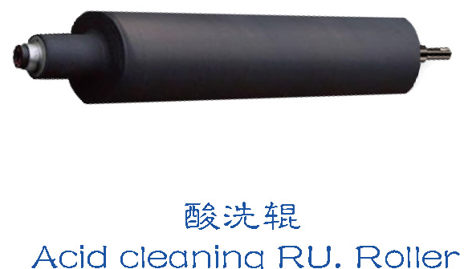
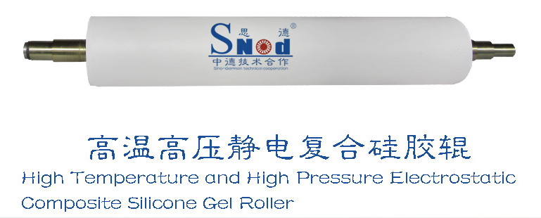
应用与服务 Applications and Services
3.1金属行业应用

Slide 53
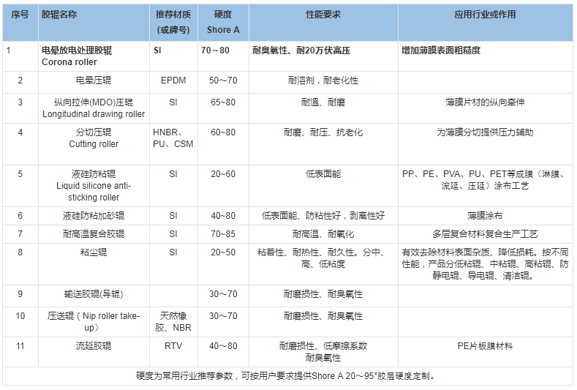
应用与服务 Applications and Services
3.2 薄膜行业应用

Slide 54
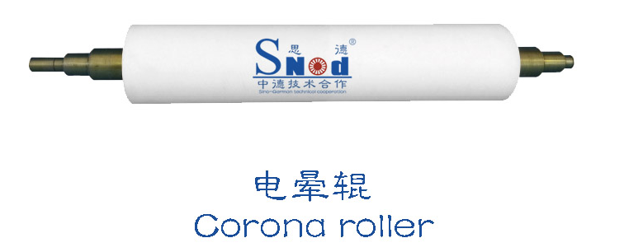
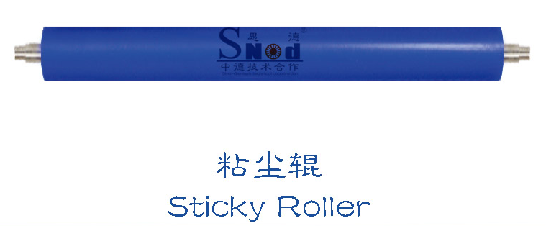
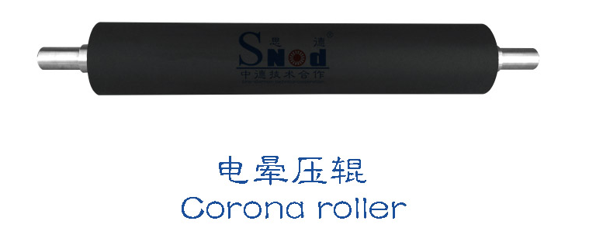
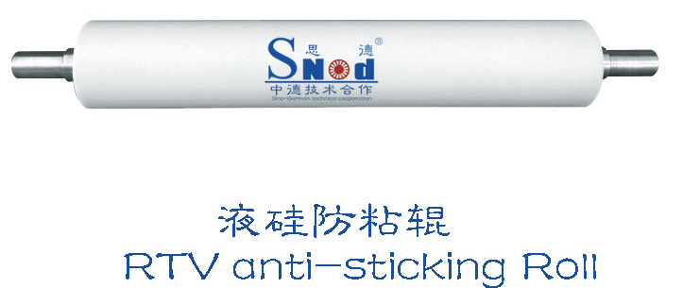
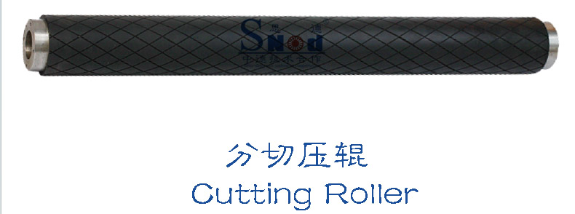

应用与服务 Applications and Services
3.2 薄膜行业应用

Slide 55
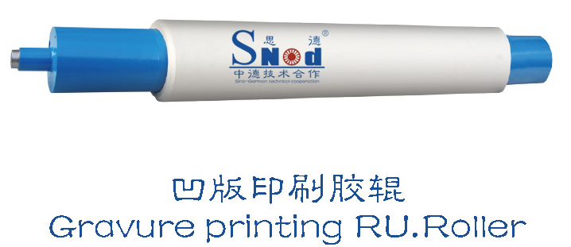
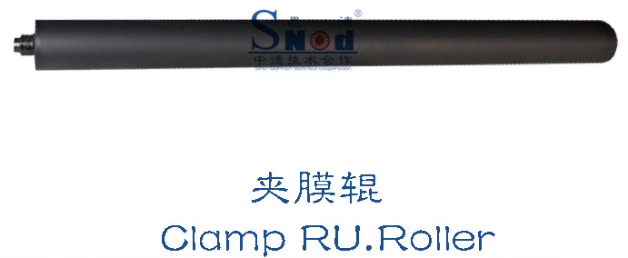
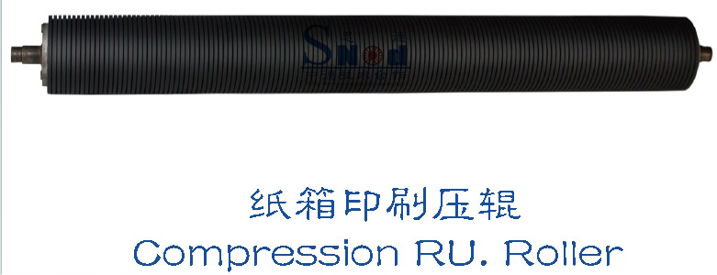
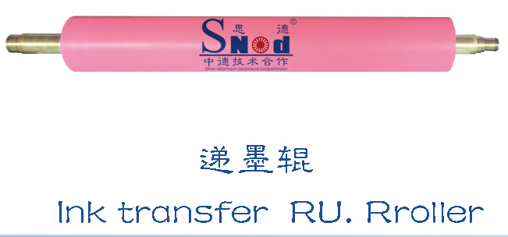
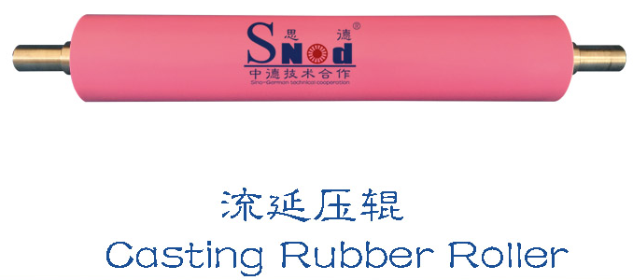
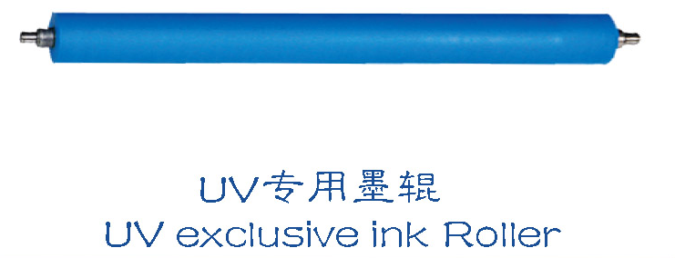
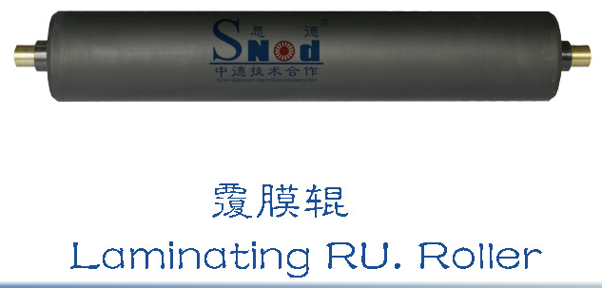
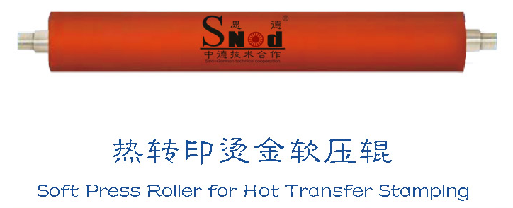
应用与服务 Applications and Services
3.3 印刷行业应用

Slide 56
应用与服务 Applications and Services
3.3 印刷行业应用

Slide 57
应用与服务 Applications and Services
3.3 印刷行业应用

Slide 58
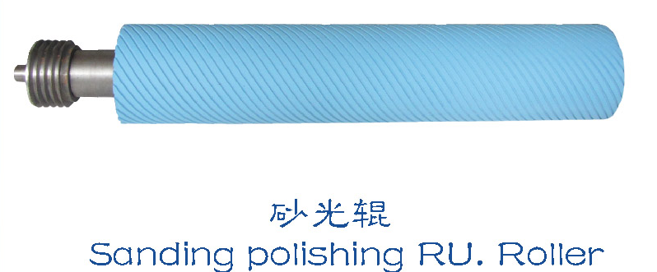
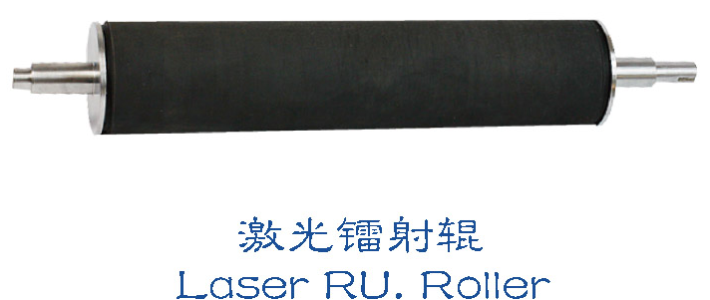
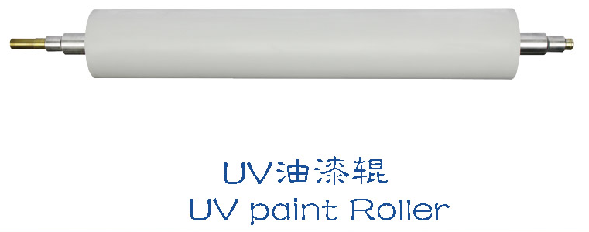
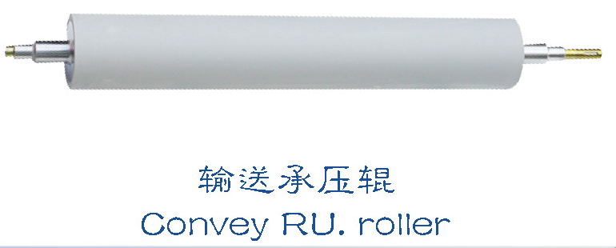
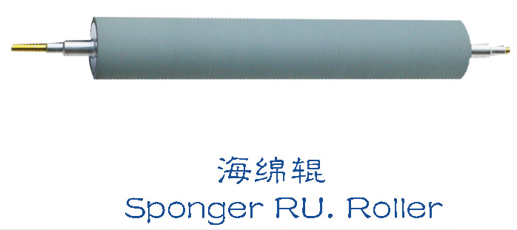
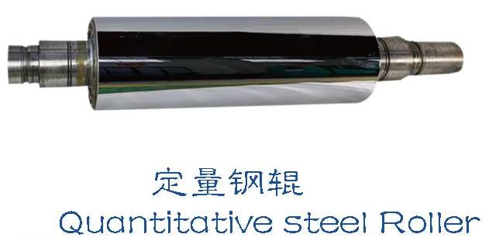
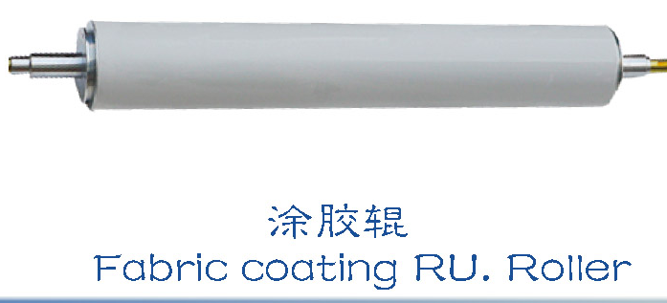
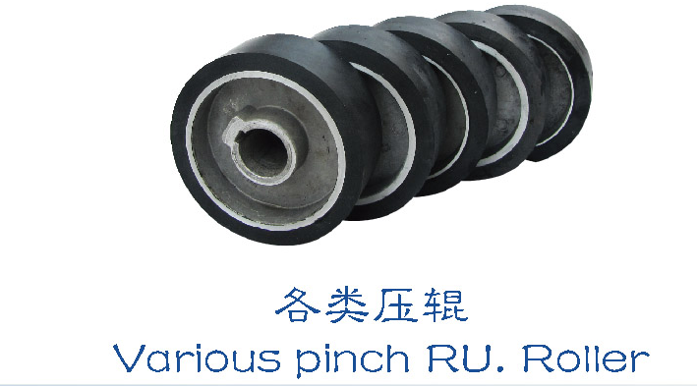
应用与服务 Applications and Services
3.6 住宅建筑行业应用

Slide 59
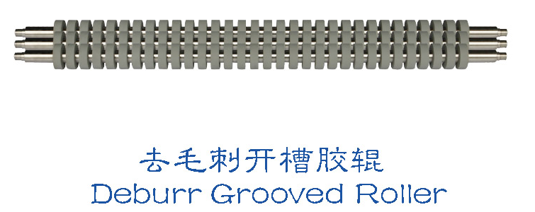
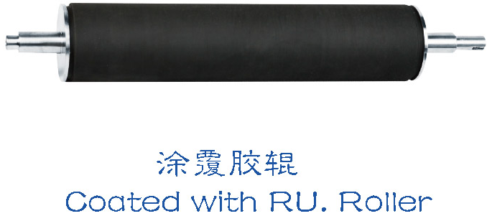
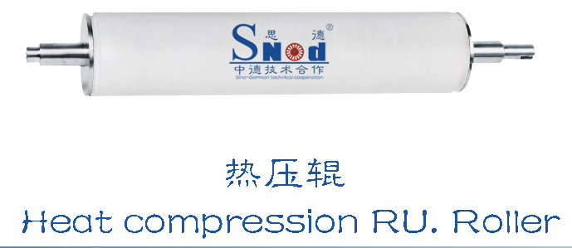
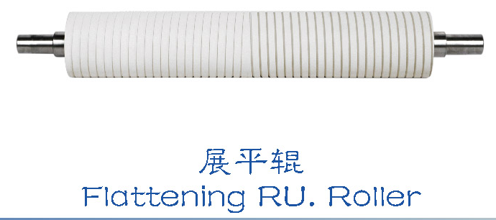


应用与服务 Applications and Services
3.7 其它应用

Slide 60
应用与服务 Applications and Services
3.8 思德提供的服务
01
包胶（用户提供辊芯）
02
新做胶辊（辊芯及包胶均由思德提供）
03
胶辊表面的特殊加工
04
胶辊送样检测分析及现场问题的检测分析

Slide 61
PART 4
行业解决方案
Industry Solutions
4.1 电解铜箔解决方案
4.2 双拉膜解决方案

Slide 62
行业解决方案 Industry Solutions
4.行业解决方案
金属
造纸
薄膜
思德胶辊致力于胶辊在多个行业的生产工艺配合。针对相关行业的胶辊具体问题，提供整体解决方案。
纺织
玻璃
印刷

Slide 63







联系我们 (Contact Us)
好
胶
辊
找
思
德
www.shside.com.cn

Slide 64
www.shside.com.cn
谢
谢
聆
听
Shanghai SNOD Rubber Roller Manufacturing Co., Ltd.
PPT模板下载：www.1ppt.com/moban/ 行业PPT模板：www.1ppt.com/hangye/
节日PPT模板：www.1ppt.com/jieri/ PPT素材下载：www.1ppt.com/sucai/
PPT背景图片：www.1ppt.com/beijing/ PPT图表下载：www.1ppt.com/tubiao/
优秀PPT下载：www.1ppt.com/xiazai/ PPT教程： www.1ppt.com/powerpoint/
Word教程： www.1ppt.com/word/ Excel教程：www.1ppt.com/excel/
资料下载：www.1ppt.com/ziliao/ PPT课件下载：www.1ppt.com/kejian/
范文下载：www.1ppt.com/fanwen/ 试卷下载：www.1ppt.com/shiti/
教案下载：www.1ppt.com/jiaoan/ PPT论坛：www.1ppt.cn
好胶辊 找思德
136 6172 1415

